Slide 1
ГСУ ВОУ «Специальная (коррекционная)
общеобразовательная школа» г Ангарск
проблемно-поисковый проект
Русский язык
на обёртках конфет
Выполнил: Барахтенко Денис
Руководитель: Белоусова
Оксана Фёдоровна

Slide 2
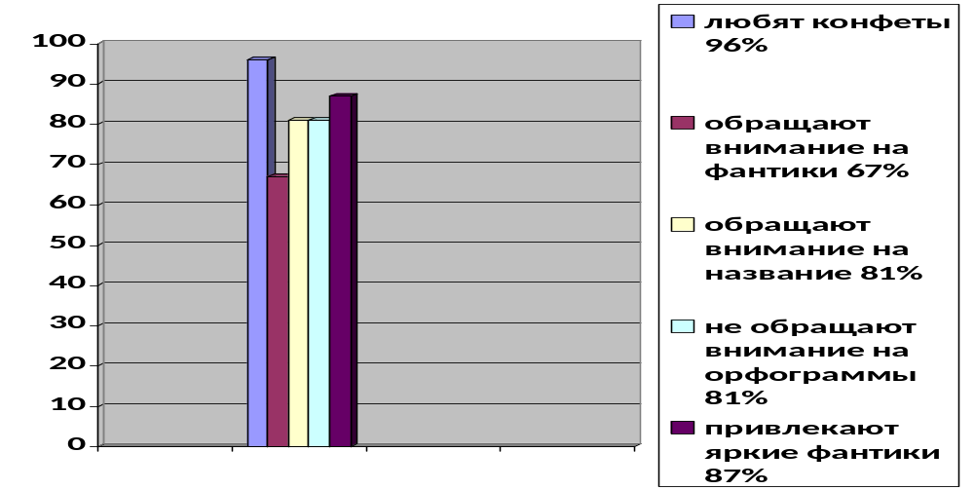
Итоги анкетирования

Slide 3
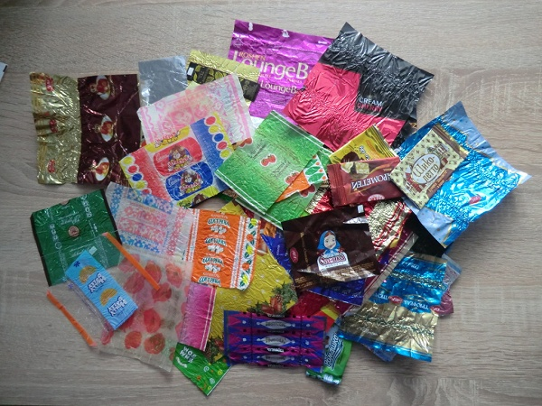
Русский язык
на обёртках конфет

Slide 4
Цель
Рассмотреть названия конфет с точки зрения орфографии русского языка. Классифицировать фантики от конфет по разделам русского языка.
Задачи
1. Изучить историю возникновения фантика;
2. Изучить названия конфет, классифицировать их с целью дальнейшего применения на уроках русского языка;
3. Составить карточки с заданиями по русскому языку.

Slide 5
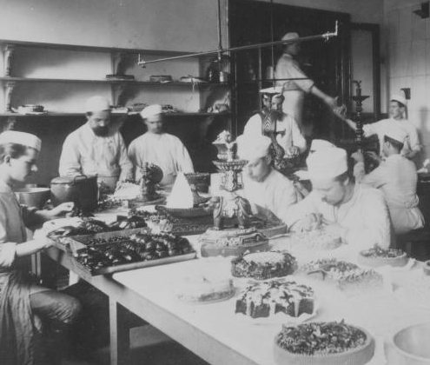
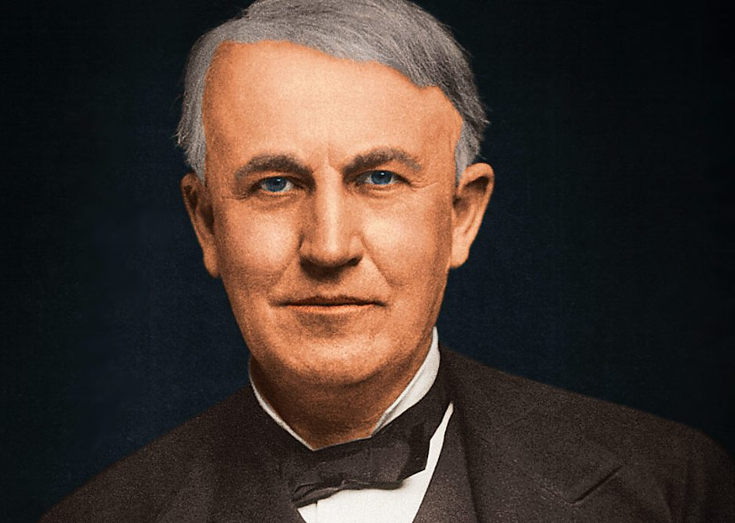
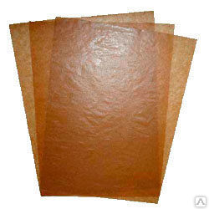
История возникновения фантика
В 1872 году Томас Эдисон придумал парафинированную бумагу, служившую первой оберткой для конфет.

Slide 6



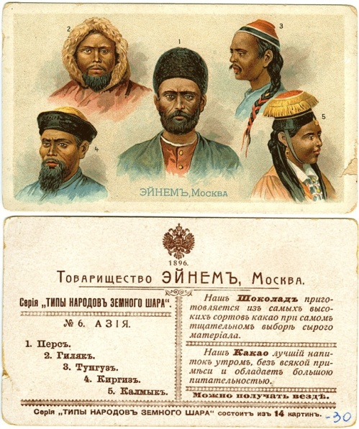


Просветительная роль фантика

Slide 7




Воспитательная роль фантика

Slide 8




Развивающая роль фантика

Slide 9
Раздел «Части речи»
Имена существительные - 33,
имена прилагательные - 4,
словосочетания- 21,
глагол - 2
Способы образования слов
Самый распространённый способ- суффиксальный:
Коров –К-а, Лев – УШК-А.
Два прилагательных образовано с помощью приставки и суффикса :
ЗА-чар-ОВА-НН-ые, ЗА-гор-СК-ая.
Среди названий конфет нашли 2 сложных слова:
Бур-е-вестник
Зим-о-любка

Slide 10
Наличие орфограмм
Проверяемые безударные гласные в корне слова;
Непроверяемые безударные гласные в корне слова;
Парные согласные в корне слова;
4) Непроизносимые согласные в корне слова;
5) Удвоенные согласные;
Правописание ь после шипящих;
Мягкий знак для обозначения мягкости согласных;
8) Разделительный мягкий знак;
9) Заглавная буква в именах людей и кличках животных;
10) Гласная буква после шипящих

Slide 11
Заключение
Все изученные названия конфет по сути – это части речи, которые мы уже изучали и продолжим изучать на уроках русского языка. Из всех способов словообразования самый распространённый в названиях конфет – суффиксальный, поэтому многие названия конфет могут стать полезными при изучении темы «Способы образования слов».

Slide 12
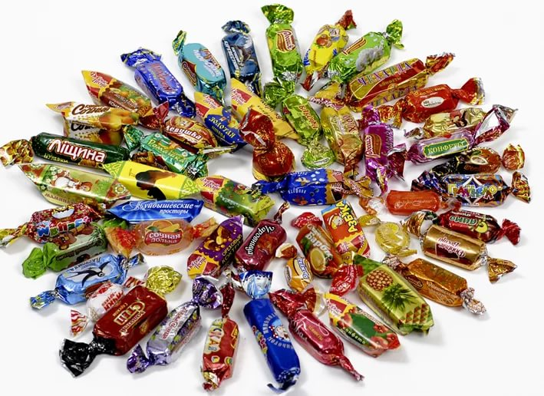
СПАСИБО ЗА ВНИМАНИЕ

